Slide 1

Kvalitativní výzkum II
ZUR434 Metodologie mediálního výzkumu
Alena Macková

Slide 2
tři základní části výzkumu médií: produkce – text – recepce
kvali výzkum mediálních produkčních a recepčních praxí (terénní výzkum): náročnější z hlediska sběru dat
kvali výzkum mediálních textů: náročnější z hlediska analýzy dat

Slide 3
Tři základní typy dat: rozhovory (dotazování), pozorování, dokumenty
kvalitativní techniky sběru dat: hloubkový rozhovor, polostrukturovaný rozhovor, focus groups, orální historie/biografie, zápisky
  záznam běžných praxí, zpracovatelských n. čtenářských
  výpovědi často brány jako srozumitelné a vypovídající, bez nutnosti dalšího rozboru
  klíčová je kontextualizace
kvalitativní metody analýzy dat: sémiotická analýza, (kritická) diskurzivní a., konverzační a., recepční a., narativní a.
  analýza mediálních textů (novinových článků, reklamních plakátů…)
  v souladu s teoretickými/metodologickými východisky
Častá triangulace dat v kvalitativním výzkum – kombinace různých technik sběrů dat a různých materiálů → holistický přístup, kontexty – sběr různých raw materiálů (záznamy pozorování, terénní poznámky, deníček výzkumníka, obrázky, videa, příspěvky na online sociálních sítích, dokumenty…)

Slide 4

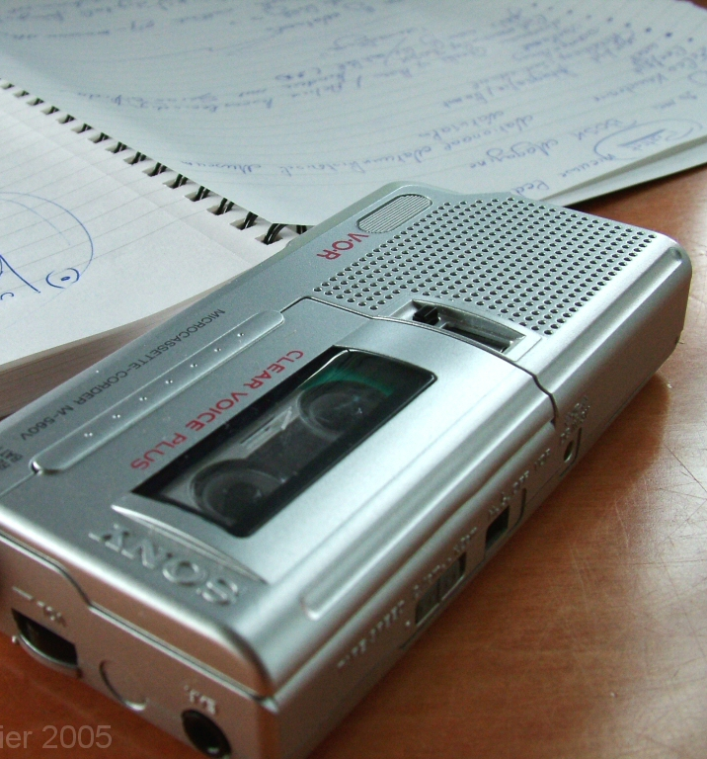
(1) DOTAZOVÁNÍ/ ROZHOVORY
Strukturované rozhovory
Polostrukturované rozhovory (s návodem)
Hloubkové rozhovory
Narativní rozhovory (biografické)
Čím se od standardizovaných liší?:
Náročnost na tazatele – schopnosti, vztah s respondentem, příprava, zpracování dat
Jiný typ analýzy (různé přístupy)
Nahrávání a přepisy rozhovoru (terénní poznámky)
Jiné typy otázek
Vyšší validita, ale nižší reliabilita
Časově náročné
Liší se přípravou – strukturou rozhovoru
Etika, vliv na respondenta, výběr místa, responzivita, asertivita

Slide 5
Jako samostatná technika nebo v kombinaci s jinými technikami v rámci metody (etnografický výzkum, případová studie)
Teorie – interakce mezi výzkumníkem a respondentem (r. může navrhovat vlastní vztahy)
Liší se nejen mírou strukturovanosti, ale i sofistikovanosti – možnost se s respondentem scházet opakovaně?
Souběžně probíhají sběry, přepisy, analýza, designování (proměna výzkumného nástroje, vzorku) – nelinearita
Debriefing po rozhovoru
Poznámky a transkripce rozhovoru (mnoho typů)

Slide 6
Dramaturgie dotazování:
  Začátek/konec
  Nejsnadnější otázky na přítomnost
  Problematičnost otázek na minulost/budoucnost
  Otázky na názory a pocity
  Návodnost a role tazatele
  Reaktivnost a role tazatele (držení tématu vs. volnost)
  Návrat k otázkám
  Poznámky
naslouchat a pamatovat si
nastolit dobrý vztah
  ujištění, že nejsou dobré a špatné odpovědi – zájem o perspektivu
  věnovat pozornost neverbální komunikaci, intonaci…
  ponechat dostatek času na promyšlení odpovědi
vyhnout se domněnkám a intervencím
  nekomentovat, nesumarizovat, nedokončovat
vyhnout se předčasnému uzavírání
přiměřeně reagovat na neobvyklé situace
  vztek
  mlčenlivost
  snaha o dominanci

Slide 7
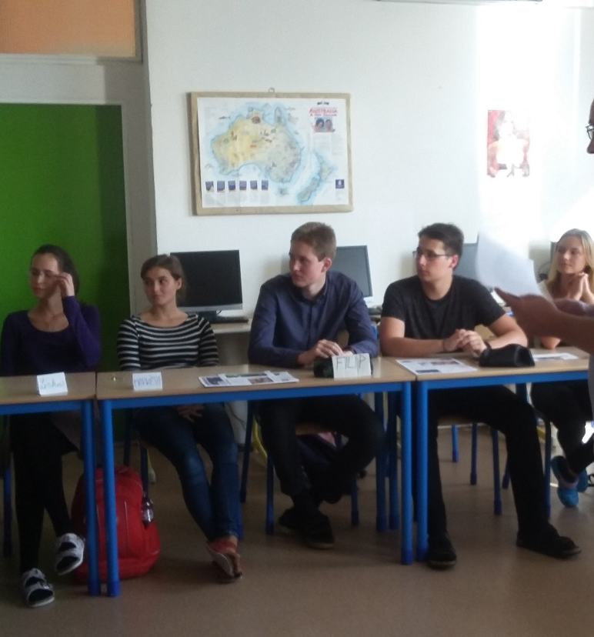
Skupinové rozhovory/focus group
Ve standardizované i nestandardizované podobě
Rozhovor v menší skupině respondentů
Náročnost dramaturgie (hůře můžeme dopředu usuzovat o dynamice skupiny)
Tazatel je v roli moderátora
Když se respondenti ne/znají
Umožňuje interakci mezi jedinci
Efektivnější a levnější než rozhovory s jednotlivci (ale jen v některých případech, tématech)
Následné zpracování dat podobné tomu z rozhovorů s jednotlivci
Projekční techniky (neptáme se přímo)

Slide 8

Další doplňkové techniky k dotazování
Deníkové záznamy
nejsou svébytnou výzkumnou technikou – většinou ve spojení s rozhovory (před rozhovory)
respondent si např. zaznamenává nějaké aktivity podle návodu)
Variabilita deníčkových metod
Problémy – motivace respondentů, načasování, vytváření artefaktu

Slide 9
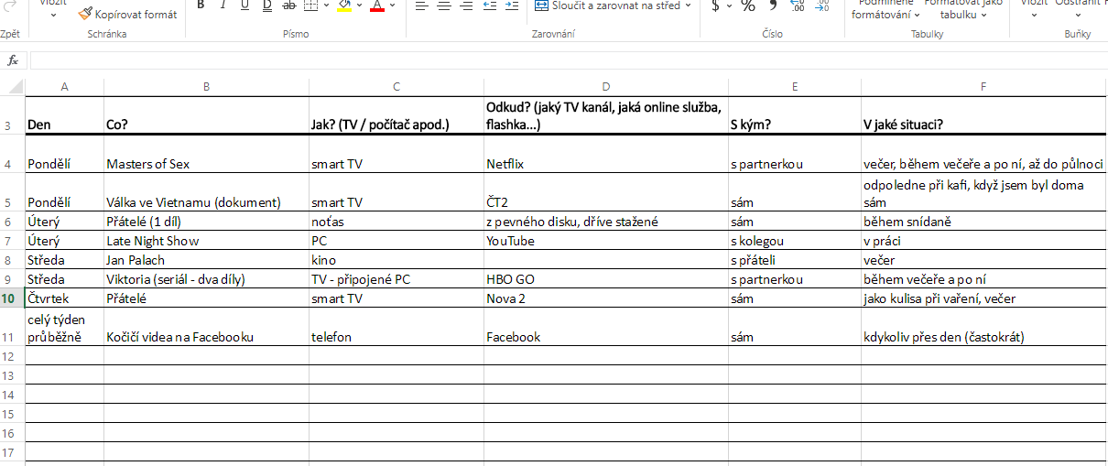

Slide 10
Photo-voice, fotodeníček
Podobné deníčkové metodě
Respondent fotí relevantní situace a objekty
Kombinováno s rozhovory – význam fotek
Méně časově náročné ve srovnání s deníčkovou metodou
Další doplňkové techniky k dotazování

Slide 11

(2) POZOROVÁNÍ
Rovněž často kombinováno se dalšími metodami (rozhovory, analýzou dokumentů) – zúčastněné pozorování je součástí etnografických výzkumů a případových studií
Strukturované vs. nestrukturované dotazování
Skryté vs. otevřené pozorování (ví účastníci o výzkumníkovi?)
Zúčastněné vs. nezúčastněné pozorování (participuje výzkumník na zkoumané situaci?)

Slide 12
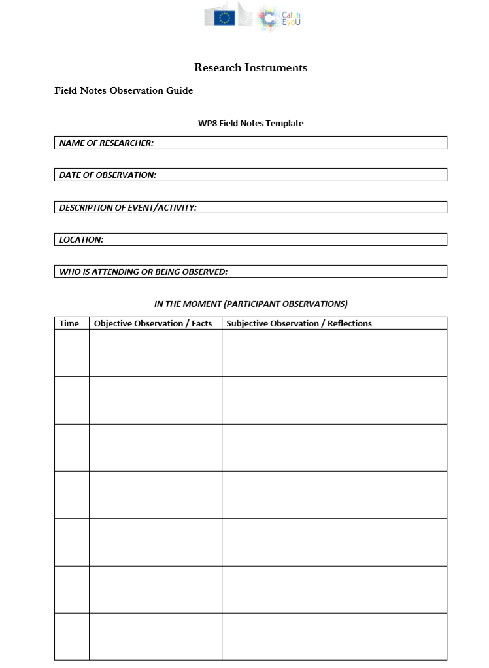
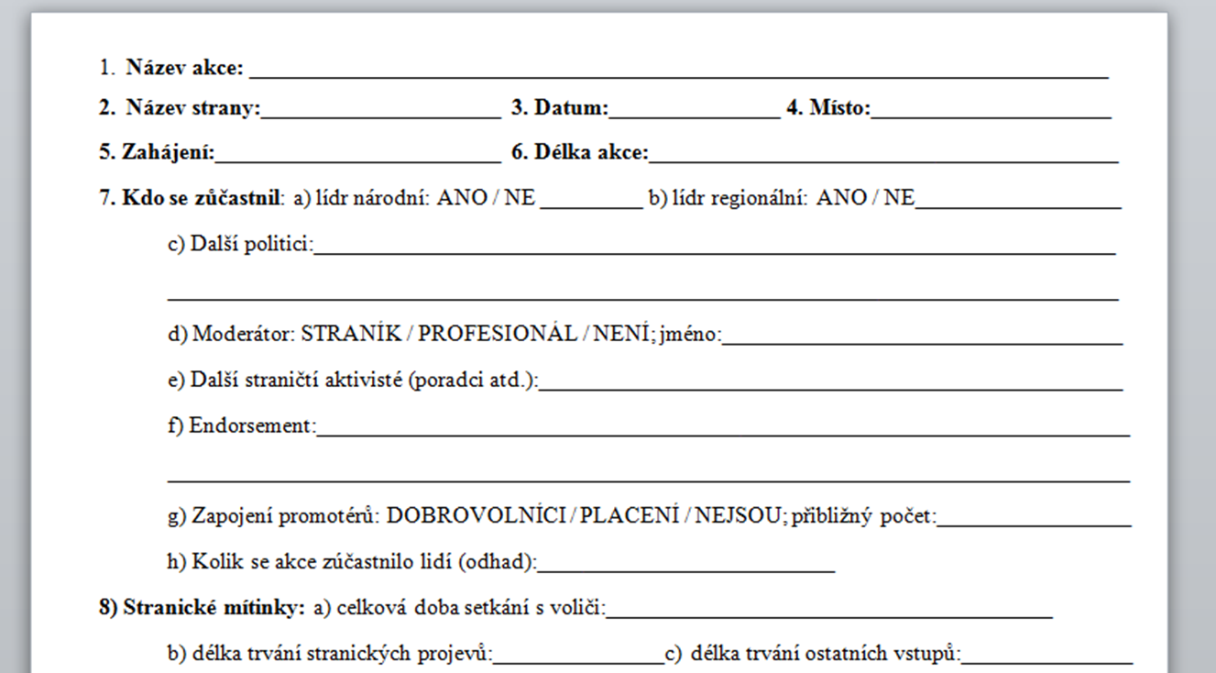

Slide 13
Zúčastněné pozorování
Výzkumník se účastní pozorované situace
Obtrusivní metoda (může ovlivňovat situaci)
Zaznamenávání dat – terénní poznámky (pečlivost a organizace): popisné vs. Reflexivní
Různé další techniky sběru dat: rozhovory, deníky, audio-video nahrávky, dokumenty, mediální obsahy, příspěvky na SNS
Důležitá role klíčového informátora
Náročnost na roli tazatele – jak moc vstupovat do dění? Jak neovlivňovat situaci? Jak se udržet v kontaktu? Jak navázat vztahy a získat důvěru? Reciprocita – jak zajistit to, aby respondenti měli pocit, že „z toho něco mají“?
Etika a dopady

Slide 14
Protože pršelo, dovezli mě ze zastávky autem. Připravili pro nás u nich v kuchyni grilování (kvůli dešti) a dozvěděla jsem se, že poslední členka vedení, se připojí po Skypu, protože nemá čas a je nemocná. Během jídla ještě před spojením s A., řešili obsah – co potřebují řešit a hlavně roli A. a vůbec posílení regionů, protože zatím je síla I koncentrovaná v Praze, zatímco aktivita jinde upadá. Bojují s tím, že členové nemají čas (práce, svatby…) a že by asi bylo potřeba spíše nabírat další členy – naděje vkládají do studentů (mají hodně času).
Pozn. je patrné, že si moc nepamatují, jak si rozdělili pravomoci. Velkým tématem se stává hlavně komunikace mezi nimi. Původně měli skupinu, ale začali komunikovat na chatu - ale tam hůře dohledává (A.). Slíbili si, že skupinu obnoví, navíc ke schválení něčeho zapotřebí 3 z nich (z 5). Další na, čem se domluvili, že místo telefonování, budou takhle skypovat. Cca jednou za dva měsíce se potkají na schůzi vedení. Zdá se, že se tak spousta věcí v poslední době řešila ad hoc – nyní snaha o nějaké nastavení pravidel.

Slide 15
(3) OBSAHY A JEJICH ANALÝZA
Odlišnosti a podobnosti s analýzou rozhovorů:
Ve srovnání s analýzou rozhovorů často větší důraz na jazykovou stránku textů, užití slov, slovosled, skryté (latentní) významy, metafory, vizuály a jejich prvky atd…
Stejné metody pro analýzu textu + metody další a specifické: sémantická analýza, diskurzivní analýza, konverzační analýza, narativní analýza, analýza rámců, žánrová analýza, analýza metafor, kvalitativní obsahová analýza…
O redukci dat nerozhodují zkoumané subjekty
Odlišnosti podle cíle – např. identifikace aktérů a jejich zobrazování, rámců, diskurzivních praktik v obsazích, lingvistických či vizuálních prvků, ideologie → posun z rovinu textu, kontexty a interpretace

Slide 16

Sémiotická analýza
snaha o porozumění používání znaků a tvorbě významů + jejich vztahů ve znakovém systému: ptáme se, proč je text uspořádán tak, jak je uspořádán? Jaké to má významy v kontextu dané kultury? (např. analýza reklamních sdělení, vizuálů)
předpoklad, že komunikace je založena na výměně znaků (slovní, verbální, vizuální)
každý znak má podobu označujícího (co vidíme, slyšíme) a označovaného (mentální koncept, který to představuje)
1 označující má mnoho podob označovaného → prostor pro tvorbu významů, volba + Význam nemusí být pro tvůrce a příjemce shodný
výklad prvků, ze kterých se sdělení skládá (první význam, denotativní analýza): kdo tam je, co má na sobě, jak dlouho tam byl, co dělal + technické kódy (zobrazení, barva, vizuál)
Konotativní analýza: asociace
  paradigmatické (užití znaků, binární opozice) a syntagmatické uspořádání (řazení)
  Metafory a metonymie

Slide 17
Analýza vizuálních sdělení, obrazová analýza
Často pracuje s prolínáním kvantitativních a kvalitativních výzkumných postupů
Často se doplňuje se sémiotickou analýzou
Zkoumání videí, fotografií, ilustrací
Menší pozornost než textu v oblasti MS – předpoklad, že např. obrázek v novinách je odrazem skutečnosti
Koláže, úpravy, stylizace, grafy a vizuální schémata → nabírá na důležitosti – i při výběru např. fotografie do novin dochází k několikanásobné selekci, která může posouvat význam sdělení → obraz dané události a konstrukce významů
Symbolika a využití znaků (barevnost, prostředí)

Slide 18
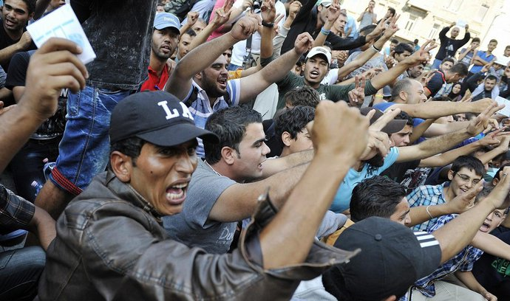

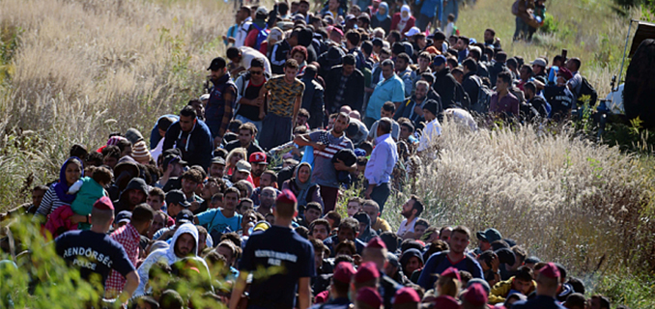


Slide 19
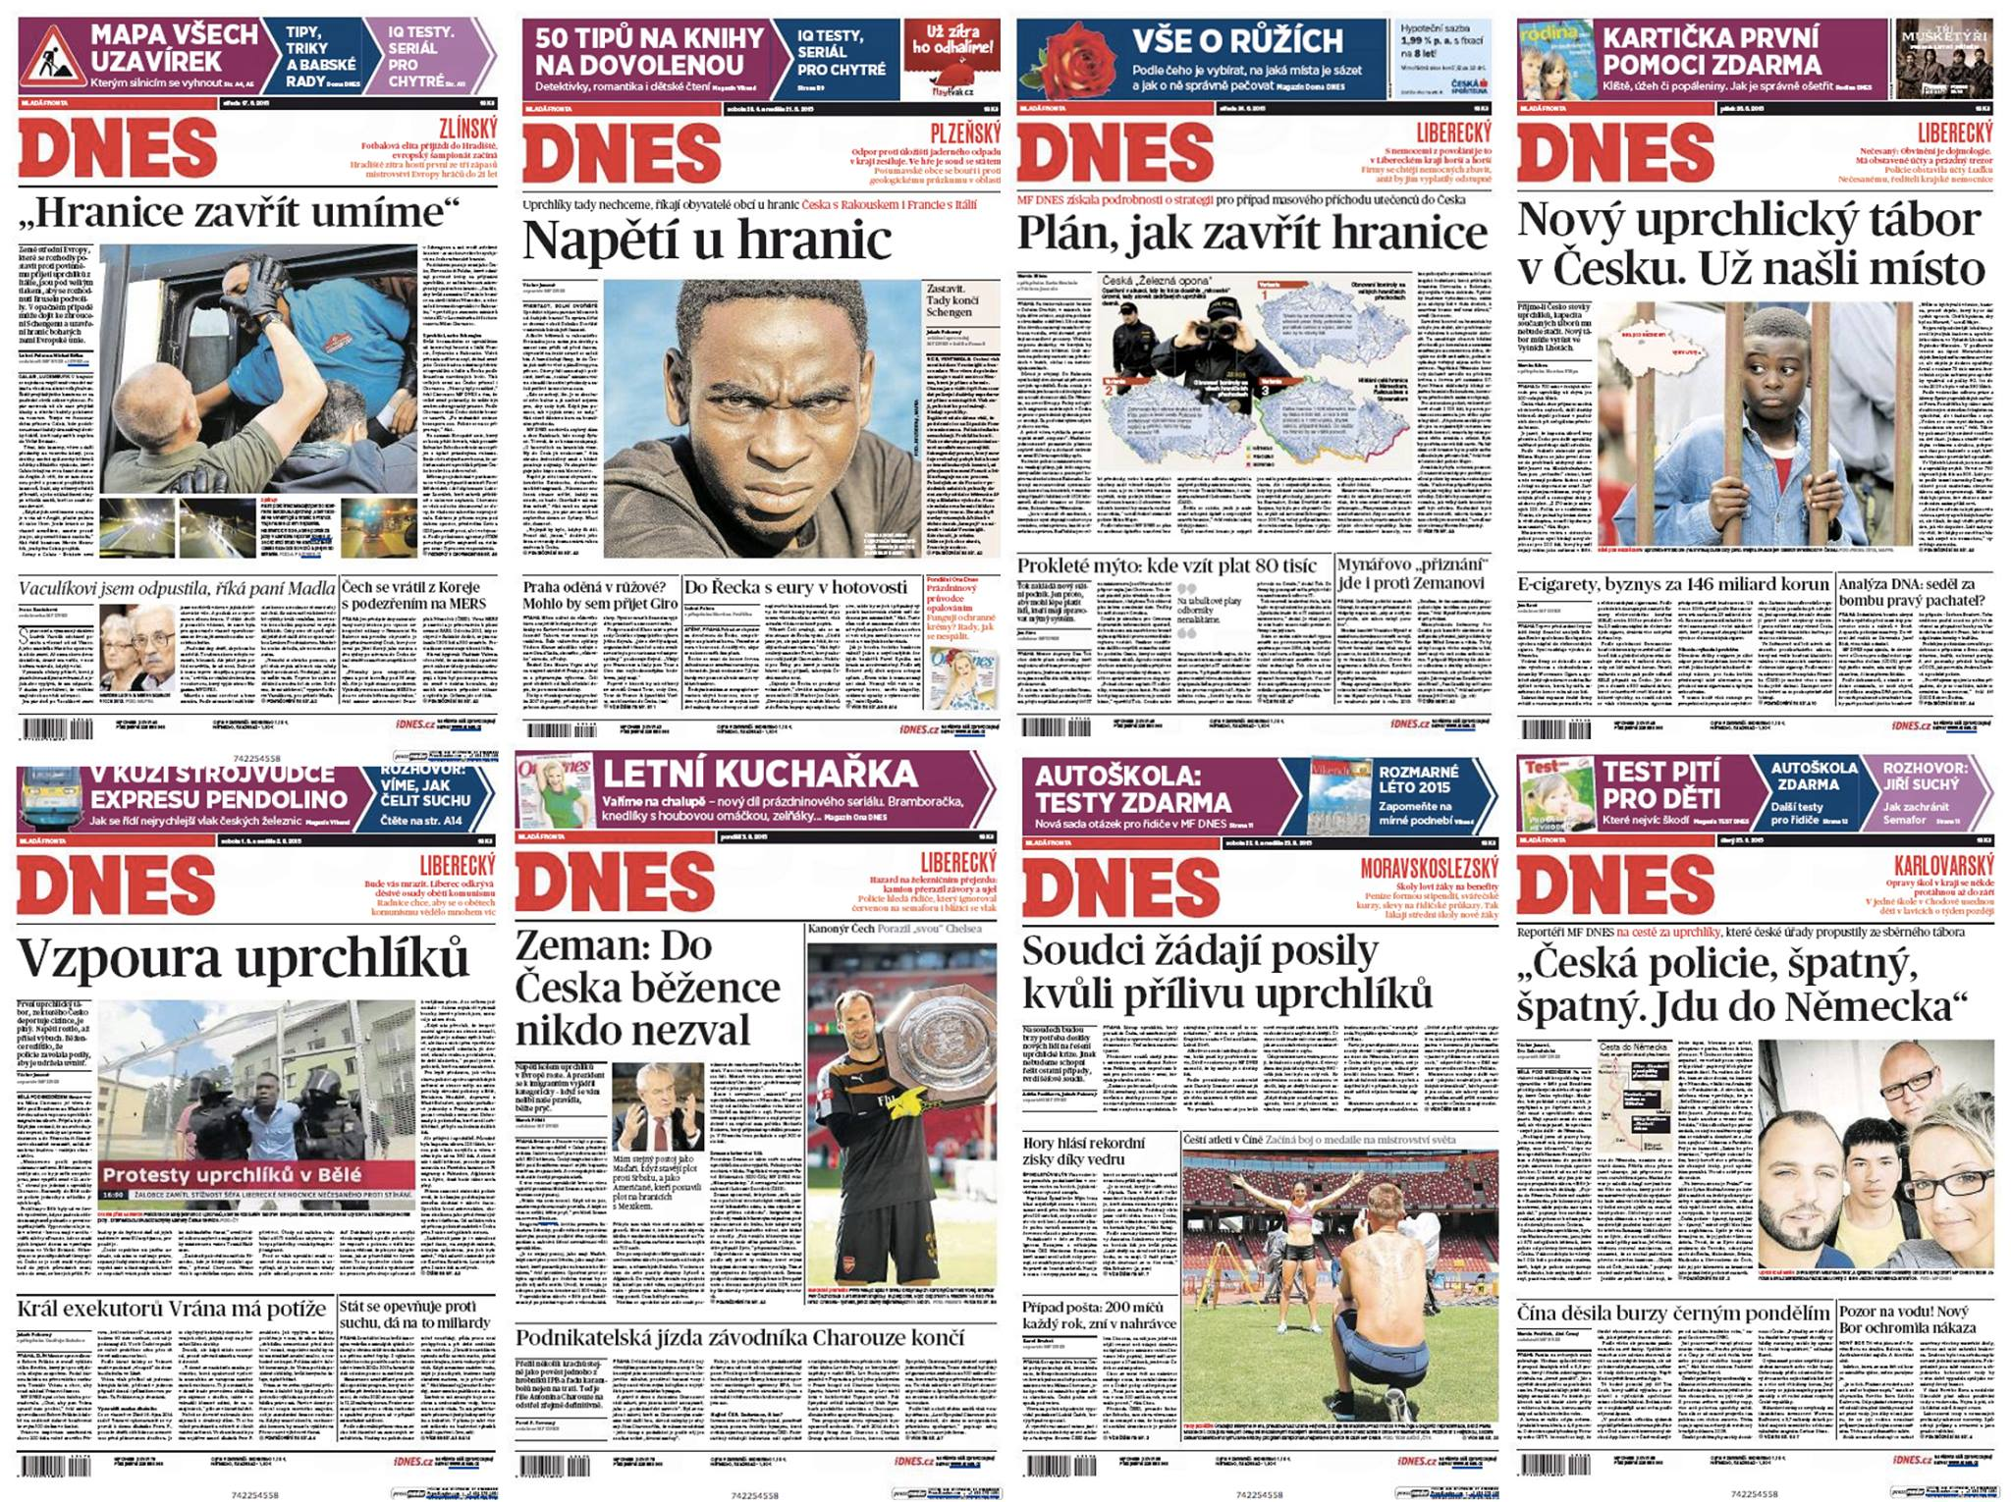

Slide 20
Rozbor reklamních sdělení (sémiotická analýza)
Zájem často orientován na nějaké dění nebo skupiny obyvatel (ženy vs. muži) s ohledem na stereotypy, naraci (příběh) a obrazový rámec
Dříve se užívaly spíše kvantitativní postupy, v současnosti spíše kombinované (či kvalitativní, viz sémiotika)
Řada zaběhnutých postupů k analýze technických i symbolických prvků
Např. funkční vizuální gramatika (Kress, van Leeuwen)
Technické kódy: velikost zobrazení (detail-celek), úhel pohledu (přímý, podhled, nadhled), optika, osvětlení…
Symbolické kódy: barva, zvuk, prostředí a umístění
- Role, reprezentace: interakce, role (činitel děje)…

Slide 21
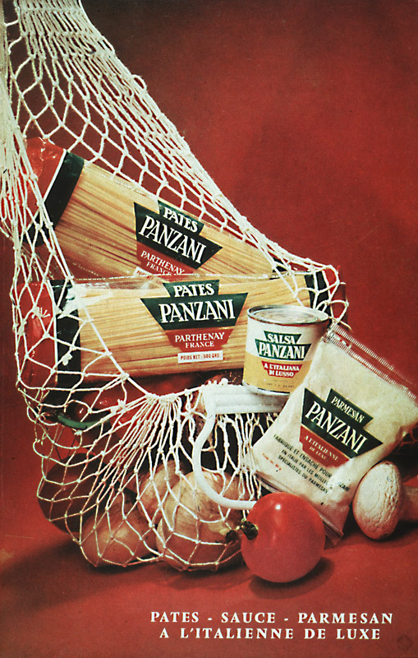
R. Barthes – analýza reklamy
Denotace: taška s těstovinami, potraviny, nápis
Konotace:
  název + barvy → „italskost“
  Otevřená taška → nákup, čerstvost
  Hodně produktů → komplexnost
  Střed obrazu → důležitost
  Barevnost a značka → jednota, komplexnost, italskost
  Metafora rybářské sítě
  Metonymie: celá italská kuchyně, těstoviny jako představitel

Slide 22
Diskurzivní analýza
Vyšší rovina, než je rovina textů
Vztah mezi obsahy a společností, prostředím, v němž vznikají
Mocenské pozice a jejich vliv + jejich reflexe v obsazích
Nestačí analýza obsahů – hledání významů na vyšší úrovni
významy nejsou izolovány (jiné typy analýz krátké) od prostředí, kde vznikají
Zjednodušeně: diskurz jako sada textů k nějaké oblasti, tématu ve společnosti, které nějak budují význam a reflektují mocenské uspořádání
Typů analýzy je mnoho, stejně tak jako definice „diskurzu“
Komplexní přístup – vztažen k teorii + definuje, na co se dívat
Nutnost specifikace proudu (jakou DA že to děláte?)
Tři hlavní proudy:
  Diskurzivní psychologie, konverzační analýza
  Lingvistická (lexikálně sémantická) – Fairclough, Wodak, von Leeuwen (vizuální)
  Sociologicko-politická – Foucault
Zajímavé je pomezí 2-3: van Dijk – CDA – kritická diskurzivní analýza
Odlišné pojetí diskurzu: lingvistické (úzké)/sociologické

Slide 23
Wodak (CDA): diskurz jako forma produktivní sociální praxe, která se podílí na vytváření objektů vědění, situací, sociálních identit subjektů i uspořádání společnosti skrze mezilidské i skupinové vztahy
Foucault: soubor vědění o určitém tématu a současně systém pravidel a omezení usměrňujících produkci vědění – tedy vytváření nových výpovědí o dané oblasti
Diskurz jako nástroj sociální konstrukce reality (souhrn vědění a výpovědí + praktik)
Diskurzy složené ze znaků, ale i sociálních praktik
Člověk jako subjekt, diskurz formuje způsoby uvažování a nastavuje pravidla
Z diskurzu nelze vystoupit, jsou proměnlivé, je jich několik zároveň
CDA
k řešení sociálních problémů
moc, nerovnosti, ideologie, dominance
řada možností, jak aplikovat → může nás například zajímat:
CO – Co je zmíněno v titulku, co je v úvodním odstavci, jaké události jsou v celém příběhu? Co je ústředním tématem? V jakém vztahu jsou jednotlivé části? Co je opomenuto?
KDO – Kdo je zdrojem? kdo je citován a kdo ne? Kteří aktéři jsou zmiňováni? Co to je za aktéry? Proč tam jsou?
KDE – Kde se příběh odehrává
KDY – Jaká je struktura příběhu? Chybí něco?
STRUKTURA – Propojení, zastření významu

Slide 24
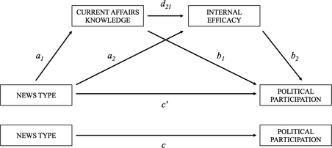
Příprava a analýza kval. dat z rozhovorů/pozorování
Nahrávání a následná transkripce rozhovorů (ne/doslovná, s poznámkami) – záleží na účelu a povaze výzkumu
Návrh kategorií a systémů kategorií
Vytváření typologií, typů (s dimenzemi)
Nástroje zobrazení – schémata, diagramy (kauzální sítě), tabulky, grafy, mapy
Tematická analýza – identifikace klíčových témat
Dílčí postupy z diskurzivní analýzy
Zakotvená teorie
https://docs.google.com/spreadsheets/d/1aAghYf31aLKByCtLNTrBNV2BruEPBNZOYKoMR7sV3nk/edit#gid=1615376153

Slide 25
Metoda zakotvené teorie
Glaser a Strauss
Analýza dat z dokumentů/rozhovorů nemá striktně daný postup – vnímáno jako slabina kvalitativního výzkumu (zodpovědnost výzkumníka) – zvyšující se tlak na transparentnost při práci s daty
Metoda zakotvené teorie jako jedna z mála metod s explicitním popisem postupu analýzy dat vhodným napříč různými typy obsahů
jako přístup pro sběr i analýzu dat – cílem z dat formulovat teorii (středního dosahu) – výzkumník postupně odhaluje struktury v datech
Teorie-data
Kódování jako základní nástroj – často přebírán i mimo metodu – tři úrovně: otevřené, axiální, selektivní – od tvorby základních kategorií, prvního hrubého třídění, označování jevů a přidělování kódů s jasným obsahem, přes tvorbu obecnějších kategorií a podkategorií (kategorizace) shlukující kódy a jejich vlastnosti - ty jsou pak klíčové pro tvorbu teorie; až po specifikaci vztahů mezi těmito kategoriemi a jejich dimenzemi (příběh)
Jak kódovat? Tužka/papír (stříhání, vybarvování), pomocí dokumentů a vykopírování pasáží (word, excel), pomocí analytických programů (Atlas.ti; MAXQDA, CAQDAS)
Reliabilita kódování u více kóderů

Slide 26
Vždy začni detailním čtením vzorku/části svých dat
1. Hledání klíčových, esenciálních, divných, zajímavých věcí, které lidé či text říkají nebo dělají; opakování
2. Dělání poznámek, značek, zkratek
3. Odlišování toho, jak věci nazývají participanti a vašimi kategoriemi

Slide 27
Vždy čti a systematicky pojmenovávej a označuj tvá data
Pojmenuj a označ klíčové, esenciální, divné nebo zajímavé věci
Pojmenuj podobné jevy stejnými jmény
Tyto názvy/jména/kody mohou vycházet jednoduše induktivně z hloubkového čtení tvých dat, ale mohou být také založeny na předchozích výzkumech a teoretické rešerši
S každým novým jménem/kodem, reviduj své předchozí kroky a přemýšlej, zda jméno/kod nesedí k tomu, co jsi už vytvořil doposud. Pokud ano, použij kod. Pokud ne, vytvoř nový. Pokud částečně, reviduj obsah kodu.

Slide 28
Vždycky přemýšlej, proč děláš to, co děláš
Vytvoř si dokument s přehledem tvých kódů. Užitečné může být vytvořit si příklady kódu, jedné či dvou vět, které budou vysvětlovat, o co ve kterých případech jde a které jevy se snažíš zařadit pod tento kód a proč

Slide 29
Pořád reviduj tvé kódy a kódovací postupy
Pro každý kód si „zobraz“ všechna data, který si pod kód přiřadil. Ptej se, zda jsou data opravdu koherentní, ptej se jaké jsou klíčové vlastnosti a dimenze VŠECH dat přiřazených pod tento kód.
Snaž se kombinovat tvoje kódy, dívej se na vazby a vztahy mezi nimi, dívej se po opakováních, výjimkách a snaž se je redukovat. Tento krok často znamená posun od deskriptivních, jednoduchých kódů k více konceptuálním, abstraktním a analytickým kategoriím
Pokračuj v hodnocení, upravování, posunování tvých kódů a kódovacích postupů
Vracej se k tomu, co už jsi udělal, a přejmenovávej staré kódy v souladu s novými schématy nebo nápady

Slide 30
Vždy se soustřeď na to, co vnímáš jako klíčové kódy/kategorie a na vztahy mezi nimi
Přemýšlej nad tím, co podle analýzy chápeš jako centrální kategorie a a na ty se soustřeď
Snaž se dívat po spojeních, vzorcích, vztazích, uspořádáních návaznostech.
(Silverman 2014 – Interpreting Qualitative Data)

Slide 31
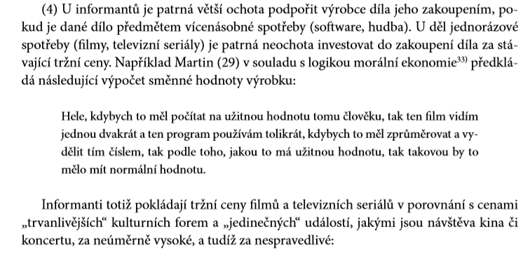
Interpretace dat
Záleží na typu studie (případová studie, etnografický výzkum) a specifické metodě – jiné důrazy v diskurzivní analýze, sémantické analýze
Jiné typy interpretací a zaměření při analýze rozhovorů či pozorování, jiné zaměření při práci s dokumenty (mediálními obsahy)
Rozhovory : např.
diskurz (jako regulovaná oblast vypovídání, politika řeči): o čem se smí mluvit, o čem ne, co je hodnoceno jako samozřejmé, co jako irelevantní atd.
objektivní referenty řeči (témata/fakta): o čem se hovoří
subjektivita respondenta (Wengraf)
Mediální obsahy: např.
deskripce: je, nebo není sledovaný prvek
(slovo, metafora, argument…) přítomen
interpretace: co sledovaný prvek a jeho
přítomnost, resp. absence znamená
explanace: jak sledovaný prvek reprodukuje
nebo přepisuje mocenské asymetrie mezi
aktéry diskurzu
Zhuštěný popis a ilustrace - pečlivé interpretace a jistá míra abstrakce (ilustrace pomocí dat – úryvky z obsahů fungují podobně jako grafy a tabulky)

